Slide 1
Arbeidsmarkt
vraag en aanbod van de productiefactor Arbeid

Slide 2
De arbeidsmarkt
Onderhandeling arbeidsvoorwaarden
Flexibilisering

Slide 3
De arbeidsmarkt vraag naar en aanbod van de productiefactor arbeid
Vraag
Aanbod
Bedrijven vragen arbeid
WERKGELEGENHEID
Personen bieden hun arbeid aan
BEROEPSBEVOLKING
werkgelegenheid
totale bevolking
vervuld
vacature
te jong (<15)
beroepsgeschikte bevolking
te oud (>74)
werkgelegenheid
BEROEPS BEVOLKING
niet-actieven
personen
arbeidsjaren
deeltijdwerk
werkzame deel beroepsbevolking
werkloze deel beroepsbevolking

Slide 4
Aanbod van arbeid
De beroepsgeschikte bevolking is iedereen die volgens geldende regels de juiste leeftijd heeft om te kunnen werken. In dit geval dus iedereen tussen de 15 en 74 jaar.
De beroepsbevolking is iedereen uit de beroepsgeschikte bevolking die kan en wil werken en daarvoor direct beschikbaar is.
Mensen die de juiste leeftijd hebben, maar (nog) niet kunnen of willen werken: de niet-actieven.
Participatiegraad (of deelnemingspercentage) = $\frac{\text{beroepsbevolking}}{\text{beroepsgeschikte} \text{bevolking}}\text{×}\text{100\%}$
Werkloosheidspercentage = $\frac{\text{werklozen}}{\text{beroepsbevolking}}\text{×}\text{100\%}$
totale bevolking
te jong (<15)
beroepsgeschikte bevolking
te oud (>74)
BEROEPS BEVOLKING
niet-actieven
arbeidsongeschikt
huisvrouw
student
werkzame deel beroepsbevolking
werkloze deel beroepsbevolking
zelfstandig
loondienst

Slide 5
Beroepsbevolking (CBS)
officieel
ontmoedigingseffect
verborgen werkloosheid

Slide 6
Werkgelegenheid (vraag naar arbeid)
Arbeidsjaar = hoeveelheid werk van een volle baan gedurende een heel jaar
Deeltijdwerk zorgt ervoor dat er (gemiddeld) meer personen nodig zijn voor 1 arbeidsjaar:
P/A-ratio = $\frac{ \text{werkgelegenheid} \text{in} \text{personen}}{\text{werkgelegenheid} \text{in} \text{arbeidsjaren}}$
werkgelegenheid
personen
arbeidsjaren
deeltijdwerk
Voorbeeld
In een fabriek werken 15 personen.
8 personen hebben een fulltime baan van 38 uur/week
4 personen werken 20 uur/week
3 personen werken 12 uur/week
Uitwerking
15 personen werken in totaal 420 uur/week.
Omgerekend ongeveer 11 fulltime banen.
De werkgelegenheid bedraagt
15 personen, of
11 arbeidsjaren.
De p/a-ratio bedraagt 1,36.

Slide 7
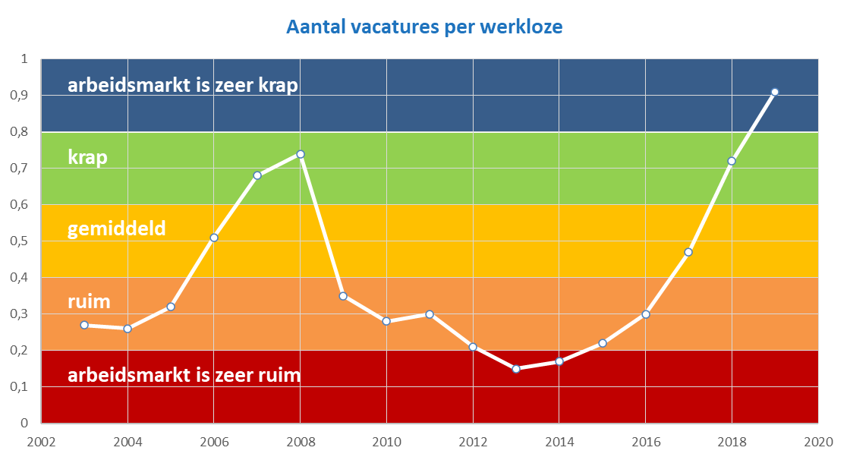
Verhouding op de arbeidsmarkt
Ruime arbeidsmarkt (de productiefactor is ruim beschikbaar)
Krappe arbeidsmarkt
Voordelen krappe arbeidsmarkt:
Makkelijk vinden/wisselen baan
Lonen stijgen sneller
Nadelen:
Bedrijven vinden geen geschikt personeel
Minder (lang) studeren
Hogere kosten bedrijven / inflatie
weinig vacatures hoge werkloosheid
veel vacatures lage werkloosheid
vraag
aanbod
vraag
aanbod

Slide 8
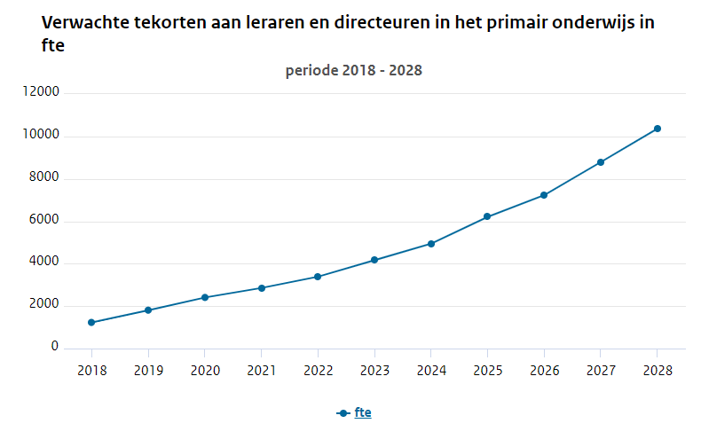
Bereken met figuur 1:
Participatiegraad
Werkloosheidspercentage (officieel)
Met figuur 2: Gemiddeld werkt iemand in het PO 0,7 fte.
Hoeveel personen komt het basisonderwijs in 2020 en in 2028 tekort?
Figuur 1
Figuur 2

Slide 9
Bereken Participatiegraad
Bereken Werkloosheidspercentage (officieel)
Beroepsbevolking (9,2 mln.) ten opzichte van beroepsgeschikte bevolking (13,1 mln.)
Participatiegraad = $\frac{\text{9,2}}{\text{13,1}}$ ×100% ≈ 70%
Werkloosheid (349.000) ten opzichte van beroepsbevolking
Werkloosheidspercentage = $\frac{\text{349.000}}{\text{9,2 }\text{mln}\text{.}}$ ×100% ≈ 3,8%

Slide 10
Gemiddeld werkt iemand in het PO 0,7 fte.
Hoeveel personen komt het basisonderwijs in 2020 en in 2028 tekort?
0,7 fte = 1 persoon
2.500 fte = $\frac{\text{2.500}}{\text{0,7}}$ ≈ 3.571 personen tekort in 2020
10.500 fte = $\frac{\text{10}\text{.500}}{\text{0,7}}$ ≈ 15.000 personen tekort in 2028

Slide 11
Arbeidsvoorwaarden
een kwestie van onderhandelen

Slide 12
Arbeidsovereenkomst
Soort
Onbepaalde tijd (vast contract)
Bepaalde tijd (tijdelijk contract)
Oproepcontract
Proeftijd
Bij onbepaalde tijd: maximaal 2 maanden
Opzegtermijn
Opzegging door werknemer 1 - 3 maanden (afh. duur contract)
Opzegging door werkgever 2x werknemer
Concurrentiebeding
Vooral bij vast contract
Arbeidsvoorwaarden:
Primair loon, arbeidsduur, werktijden en vakantiedagen
Secundair (deels) betaalde studie, reiskostenvergoeding, auto / fiets of telefoon van de zaak en verlofregelingen

Slide 13
Collectief en/of zelf
Wettelijke regels
Dwingend (minimumloon, opzegtermijn, ontslag bij ziekte)
Aanvullend / regelend (als er niets is afgesproken, gelden deze regels)
Collectieve afspraken (cao)
Vakbonden voor werknemers
Werkgevers(organisaties)
Afspraken per bedrijf / bedrijfstak
Gelden voor hele bedrijfstak
Individuele afspraken
Eigen afspraken
Ook mondeling is geldend (maar moeilijk bewijzen)

Slide 14
Onderhandeling
Een ruime arbeidsmarkt
Uitkomst afhankelijk van arbeidsmarkt
Bij een ruime arbeidsmarkt
(weinig vacatures, veel werklozen)
Is het lastig onderhandelen voor werknemers
Weinig / geen verbetering arbeidsvoorwaarden
Bij een krappe arbeidsmarkt
(veel vacatures, weinig werklozen)
Is het makkelijk onderhandelen voor werknemers
Veel verbetering arbeidsvoorwaarden
aanbod
(beroepsbevolking)
vraag (werkgever)
+
Een krappe arbeidsmarkt
aanbod
(beroepsbevolking)
vraag (werkgever)
+

Slide 15
Individueel onderhandelen?
Waarom hebben we in Nederland dwingende arbeidswetten en collectieve onderhandelingen?
Voor welke (groep) werknemer(s) is individueel onderhandelen gunstig? Verklaar.
Ben jij voor of tegen een set goed geregelde collectieve afspraken over arbeidsvoorwaarden? Verklaar. Beschrijf de afweging van voordelen en nadelen.

Slide 16
Flexibilisering
minder vaste banen voor werknemers

Slide 17
Vast of flexibel

Slide 18
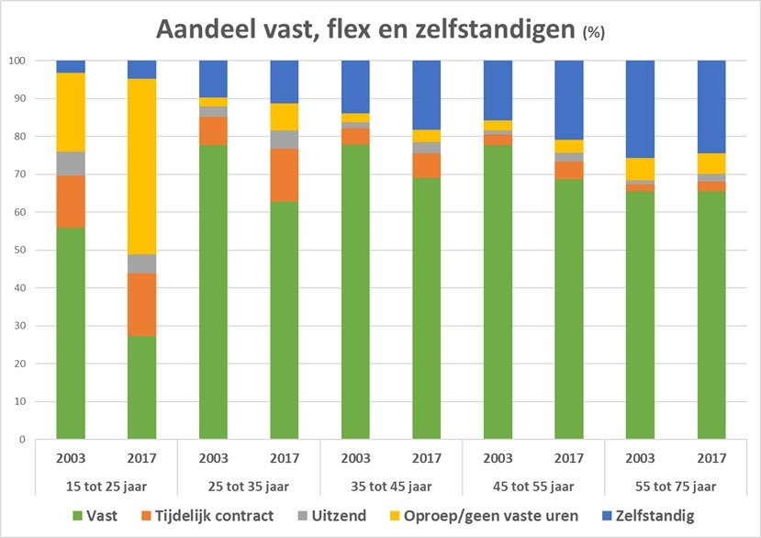
Ontwikkeling naar minder vast
werkgever
werknemer
Bij krimp makkelijk kosten omlaag (personeel ontslaan)
Druk op personeel om goed te presteren
?
Slechts voor weinig mensen fijn (flexibiliteit)
voordeel flexibel
Bij krapte moeilijk personeel vinden / houden
Weinig loyaliteit & ervaring personeel
Lage scholingsbe-reidheid
Minder (inkomens)zekerheid
Noodzaak (op eigen kosten) scholing op peil te houden
nadeel flexibel

